Slide 1
8 дәріс тақырыбы: Қорлар есебі

Slide 2
1 “Қорлар” 2 ҚЕХС-на сәйкес
1
шикізат қорлары, материалдар, сатып алынған жартылай фабрикаттар мен кешендік бұйымдар, отын, ыдыс, ыдыстық материалдар, қосалқы бөлшектер және өндірісте немесе жұмыстарды, қызметтерді орындау кезінде пайдалануға арналған өзге материалдар;
2
3
субъектінің қызмет барысында сатуға арналған дайын өнім, тауар түріндегі активтер
аяқталмаған өндіріс
ҚОРЛАР - БҰЛ

Slide 3
2 Қорлар есебіннің міндеттері
босалқылардың кіріске уақытында және толық енгізілуін, сақталу орындарындағы жағдайын қадағалау
босалқылардың қозғалысы бойынша барлық операцияларды толық және уақытында құжаттау
көліктік-дайындау шығындары (КДШ) мен дайындалған құндылықтардың әзіндік құнын уақытында және толық анықтау
КДШ-ны өндірістің шығындарына жазудың біркелкі және дұрыс болуын бақылау
ішкі ресурстарды жұмылдыру мақсатында субъектіге қажет емес материалдық босалқы қорларды тауып сату

Slide 4
Материалдық құндылықтардың барлық түрлері 1300 бөлімшенің активті шоттарында жүргізіледі.
1310 "Шикізат пен материалдар" онда өндірістік процесте одан әрі пайдалануға арналған шикзаттар және материалдар есепке алынады;
1320 "Дайын өнім”, онда дайын және аяқталмаған өнім есепке алынады;
1330 “Тауарллар” онда сатып алынған және қайта сатуға сақталған тауарлардың қлзғалысына байланысты операциялар көрсетіледі;
1340 «Аяқталмаған өндіріс», онда аяқталмаған өндіріс бойынша шығындар есепке алынады;
1350 «өзге қорлар», онда алдыңғы топтарда көрсетілмеген өзге қорлар есепке алынады;
1360 «қорларды есептен шығару бойынша резерв», онда қорлардың құнын сатудың таза құнына дейін төмендетуге арналған резервтерді құруға және қозғалысына байланысты немесе моральдық жағынан ескертуге байланысты есепке алуға жататын қосылған құн салығының сомасын есепке алуға арналған.

Slide 5
Қорлардың синтетикалық есебі
Қорлардың келіп түсуі
Қорлардың есептен шығуы
Мазмұны | Шот корреспонденциясы
 | Дебет | кредит
Жабдықтаушылар мен жеткізушілерден келген материалдық есеп айырысу құжатының келгеніне қарамастан кіріске алынды. | 1300 бөлімшесі | 3310
Сатылып алынған материалдардың құны кассадан (қолма-қол ақшамен) төленді | 1311-1315 | 1010
Есеп беруге тиісті тұлғалар арқылы сатылып алынған материалдық құндылықтардың құны | 1311-1315 | 1250
Заңды тұлғалар мен жеке адамдардан өтеусіз (тегін) келіп түскен материал | 1311-1315 | 6220
Негізгі құралды бұзғаннан, істен шығарғаннан алынған материалдық құндылықтар | 1311-1315 | 6210
Жабдықтаушылар мен жеткізушілерден келген материалдық есеп айырысу құжатының келгеніне қарамастан кіріске алынды. | 1300 бөлімшесі | 3310
Кәсіпорындар мен ұйымдардың өз өндірісінде өндіріліп, дайындалып өз қажетіне пайдалануға арналған материалдарды кіріске алу | 1311-1317 | 8110, 8310
Мазмұны | Шот корреспонденциясы
 | Дебет | кредит
Өндіріс пен шаруашылыққа пайдалану үшін жіберілген материалдар: -негізі өндіріске; - қосалқы өндіріске; - цехқа (үстеме шығын); - ұйымның әкімшілік шығындарына | 8110 8310 8410 7210 | 1300 бөлім шоттары
Салынып жатқан (аяқталмаған) құрылысқа жіберу мақсатымен есептен шығарылған материалдар | 2930 | 1311-1315,1317
Өндірістік ақауды жөңдеу үшін есептен шығарылған материалдар | 8110,8310 | 1311-1315
Түгендеу барысында бүлінген және жетпей қалған материалдарды есептен шығару | 7210 | 1311-1315,1317
Басқа ұйымға әрі қарай жөңдеуге берілген материалдар | 1316 | 1311-1315,1317
Кәсіпорындар мен ұйымдардың жөңдеуден алынған материалдарына | 1311-1315,1317 | 1316

Slide 6
Қорлардың аналитикалық есебі
№ | Типтік үлгінің № | Бастапқы бухгалтерлік құжаттардың атаулары
1 | 2 | 3
1 | ТМҚ-1а | Сенімхат
2 | ТМҚ-2 | Берілген сенімхаттарды тіркеу журналы
3 | ТМҚ-3 | Кіріс ордері
4 | ТМҚ-4 | Тауарлық-материалдық қорларды қабылдау туралы акт
5 | ТМҚ-4а | Тауарлық-материалдық қорларды дайындау, сақтау және өндіру үдерісінде жетіспеушілер мен жоғалтып алулар туралы акт
6 | ТМҚ-4б | Тауарлық-материалдық қорлардың сынуы, бүлінуі, бузылуы туралы акт
7 | ТМҚ-5 | Тауарлық-материалдық қорларды есепке алу карточкасы
8 | ТМҚ-7 | Қоймадағы тауарлық-материалдық қорлардың қалдығын есептеу ведомосы
9 | ТМҚ-11 | Ғимараттар мен құрылыстарды салу мен демонтаждауда алынған тауарлық-материалдық қорларды кірістеу акті
10 | ТІЗ-3 | Тауарлық-материалдық қорлардың түгендеме тізімдемесі
11 | ТІЗ-4 | Шығарылған тауарларды тугендеу акті
12 | ТІЗ-5 | Жауапкершілікпен сақтауға алынған (берілген) тауарлық-материалдық қорлардың түгендеме тізімдемесі
13 | ТІЗ-6 | Жолдағы тауарлық-материалдық қорлардың түгендеме тізімдемесі
14 | ТІЗ-12 | Тауарлық-материалдық қорларды түгендеу нәтижелерін салыстыру ведомосы

Slide 7
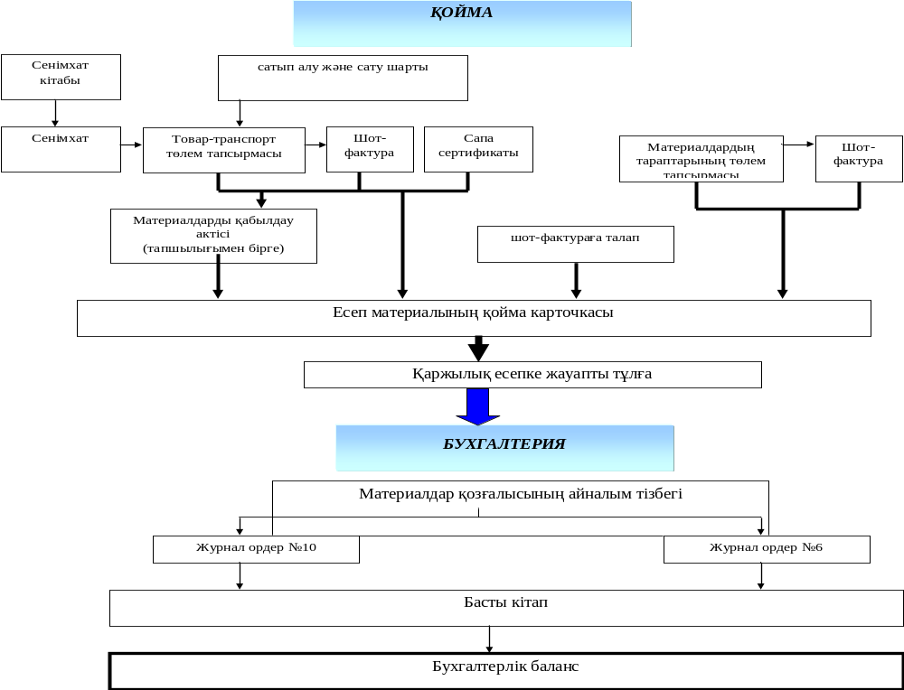
Қорлар есебін ұйымдастыру

Slide 8
Қорларды бағалау әдістері
Жалпы, ТМҚ есебі №2 «Қорлар» Қаржылық есептіліктің халықаралық стандартына сәйкес жүргізіледі. Қорлардың құнын анықтау барысында олардың бағасын дұрыс белгілеу маңызды болып табылады. Есепті кезең ішінде материалдардың көптеген түрлерінң бағалары өзгеріп тұрады. Материалдың бір түрі, мысалы, бір ай ішінде әр түрлі бағамен келіп түсуі мүмкін. Сонымен бірге, материалдардың бір түрін сатып өткізгенде, оның қандай ретпен және бағамен сатылғандығын анықтау мүмкін емес. Сондықтан, материалдар құнының болжамды қозғалысын аталмыш стандарттарға сәйкес келесі әдістермен бағалау ұсынылады:
арнайы сәйкестік тәсілі;
орташа өлшенген құндық тәсіл;
бірінші тауарлар бағасы арқылы қорларды бағалау тәсілі.

Slide 9
Қорларды бағалау әдістері
Арнайы сәйкестік тәсілі
Ол көбінесе арнайы тапсырыстар мен жобалар үшін ауысымды және жасамды болып келмейді. Бұл тәсіл партия арқылы қорлар есебін құрастыру мүмкін болғанда қолданылады.
Орташа есептелген құн тәсіл.
FIFO тәсілі
Осы тәсіл барысында материалдық қорлар құны - ай басындағы бар қордың орташа құны және осы айда түскен ТМҚ құны.
бірінші түскен тауар бағасы бойынша қорларды бағалау тәсілі. Бұл тәсіл болжаумен негізделген, алдымен қорлардың фактілік өз құны шығындалған материалдарға енгізілуі тиіс. Ай аяғында қордың өз құны ақырғы жеткізілген тауарға сәйкес келеді, ал олардың сатылғандары бұрын жеткізілгендерге жатады.

Slide 10
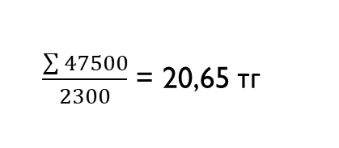
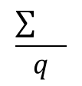
Орташа құн =
Орташа есептелген құн тәсілі
Қараша айы бойынша материалды құндылықтардың мөлшері және қозғалысы туралы мәлімет
Көрсеткіштер | Көлемі, дана | Бағасы, тңг | Сома, тңг
1.11 қалдық | 1000 | 20 | 20000
Қарашада алынған 1 партия 2 партия 3 партия 4 партия | 200 300 600 200 | 21 23 20 22 | 4200 6900 12000 4400
Кірістегі қорытынды | 1300 |  | 27500
Қалдықпен қорытынды | 2300 | Орташа баға 20-65 | 47500
Өндіріске босатылды | 1490
1 желтосанға қалдық | 810
$$\frac{\sum{}}{q}$$
Орташа құн =
$\frac{\sum{47500}}{2300}$ = 20,65 тг
Өндіріске босатылған маатериалдардың өзіндік құны= 1490*20,65=30768,5 тг.
Материалдар қалдығының өзіндік құны= 810*20,65=16726,5 тг.

Slide 11
FIFO тәсілі
Қараша айы бойынша материалды құндылықтардың мөлшері және қозғалысы туралы мәлімет
Көрсеткіштер | Көлемі, дана | Бағасы, тңг | Сома, тңг
1.11 қалдық | 1000 | 20 | 20000
1 партия 2 партия | 200 290 | 21 23 | 4200 6670
Өндіріске босатылды | 1490 |  | 30870
Қалдықтың өзіндік құны | 10 600 200 | 23 20 22 | 230 12000 4400
 | 810 |  | 16630

Slide 12
Арнайы сәйкестік тәсілі
Қараша айы бойынша материалды құндылықтардың мөлшері және қозғалысы туралы мәлімет
Белгілі: жұмсалды
Көрсеткіштер | Көлемі, дана | Бағасы, тңг | Сома, тңг
1.11 қалдық | 400 | 20 | 8000
1 партия 2 партия 3 партия 4 партия | 190 250 600 50 | 21 23 20 22 | 3990 5750 12000 1100
Өндіріске босатылды | 1490 |  | 30840
Қалдықтың өзіндік құны | 47500-30840= 16660

Slide 13
Қорларды бағалау тәсілдерін қолдану мысалы
Қорлар құнын бағалау әдістерін салыстыру
Рет№ | Көрсеткіш | ФИФО әдісі | Орташа алынған құны әдісі | Сәйкестіктің арнайы тәсілі
1 | Өткізуден түскен түсім, мың.тг | 60000 | 60000 | 60000
2 | Жұмсалуға дайын қорлардың өзіндік құны | 47500 | 47500 | 47500
3 | Кезең соңындағы қорлардың құны | 16630 | 16726,5 | 16660
4 | Жұмсалған қорлардың өзіндік құны | 30870 | 30768,5 | 30840
5 | Жалпы пайда | 29130 | 29231,5 | 29160
Қорлардың өзіндік құны бойынша бағалау
әдістерінің салыстыруы

Slide 14
Бақылау сұрақтары
2 ҚЕХС «Қорлар» сипаттамасы
Қорлардың жіктелуі
Материалдардың түсуін құжаттау және оның тәртібі
Қорлар қозғалысын құжаттау
Қорларды бағалау әдістері
Қорларды түгендеу

Slide 15
НАЗАРЛАРЫңЫЗҒА РАХМЕТ!!!

